Slide 1

Kubernetes: Deployment Strategies
May 5 2022
Notes:
Развёртывание программного обеспечения (Развёртывание ПО, англ. Software deployment) — это все действия, которые делают программную систему готовой к использованию. Данный процесс является частью жизненного цикла программного обеспечения. (Wikipedia)

Slide 2
Basic objects of k8s

Slide 3
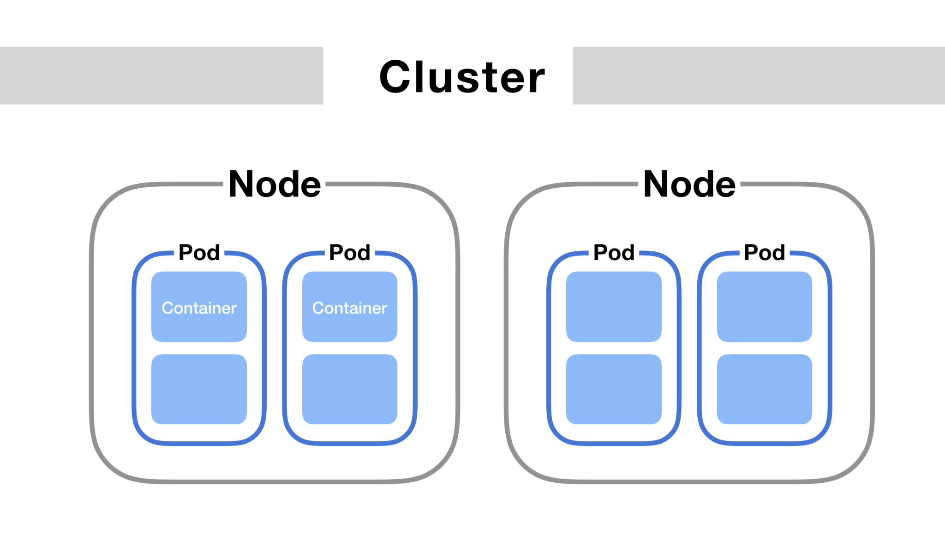
Basic concepts: Pod
Pod (Модуль)— это объект Kubernetes, который представляет группу из одного или нескольких контейнеров. Мы будем называть его pod-оболочкой.
Notes:
Развёртывание программного обеспечения (Развёртывание ПО, англ. Software deployment) — это все действия, которые делают программную систему готовой к использованию. Данный процесс является частью жизненного цикла программного обеспечения. (Wikipedia)

Slide 4
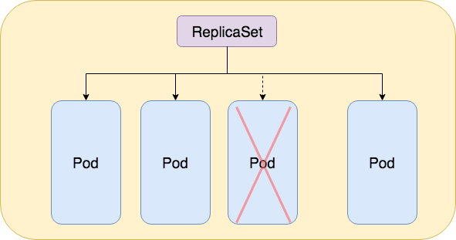
Basic concepts: ReplicaSet
ReplicaSet — это процесс, основная цель которого, поддерживать стабильный набор Pod-ов реплик, работающих в любой момент времени. Таким образом, он часто используется, чтобы гарантировать доступность определенного количества идентичных Pod-ов.

Slide 5
Basic concepts: Deployment
Deployment — это объект Kubernetes, представляющий декларативные обновления для модулей Pod и ReplicaSets.
Вы описываете желаемое состояние в deployment, а Deployment Controller изменяет фактическое состояние на желаемое с контролируемой скоростью. Вы можете определить Deployments для создания новых ReplicaSets или для удаления существующих deployments и использования всех их ресурсов с новыми deployments.

Slide 6
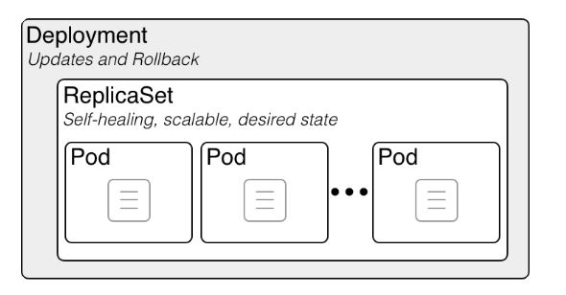
Basic concepts: Deployment

Slide 7
Basic concepts: Services
Сервисы(Services) — заботятся о сетевых задачах, связи между подами внутри кластера. Причина этого в том, что жизнь пода очень коротка. Их можно создать и убить за очень короткое время. И каждый раз IP-адрес может меняться, поэтому другим модулям внутри кластера необходимо будет постоянно обновлять адреса всех зависимых приложений (service discovery). Более того, может быть случай, когда внутри кластера находится более одного экземпляра одного и того же приложения — службы заботятся о балансировке нагрузки трафика между этими модулями.

Slide 8
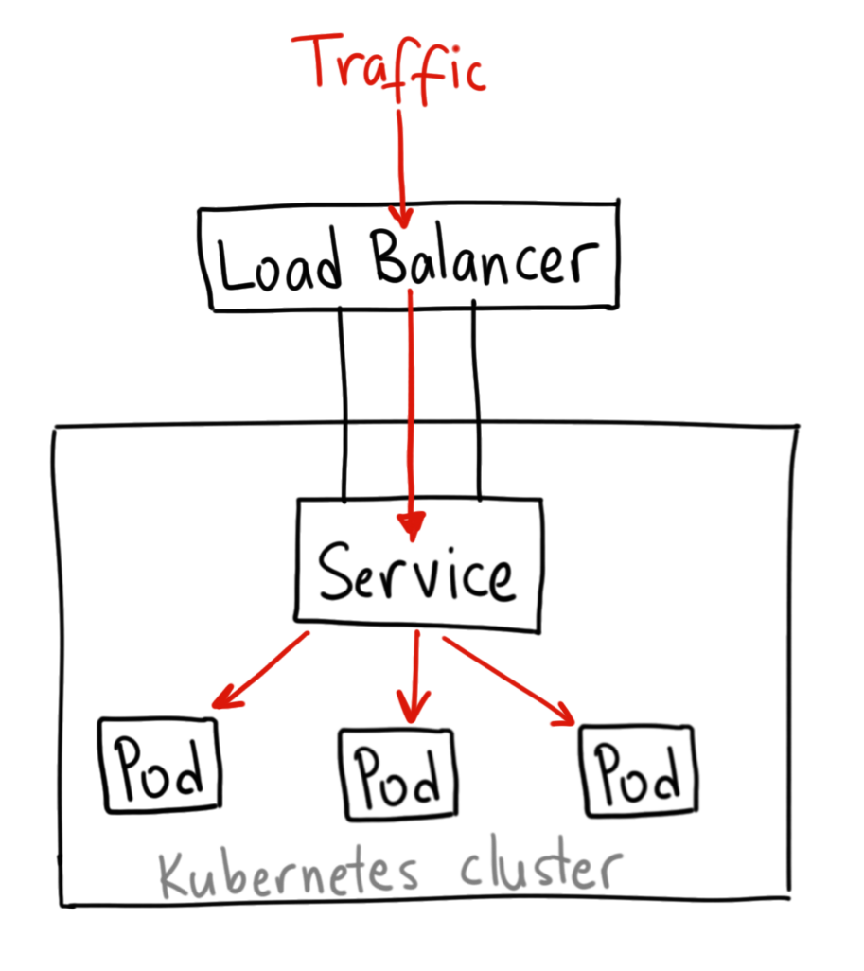
Basic concepts: Services

Slide 9
Kubernetes dashboard demo

Slide 10
Deployment in Kubernetes

Slide 11
Kubernetes: Deployment strategies
Rolling Update(aka Ramped) - native
Recreate - native
Blue/Green (aka Red/Black) - extra step needed
Rainbow - extra step needed
Canary - extra step needed
A/B Testing - require additional component

Slide 12
Rolling Update

Slide 13
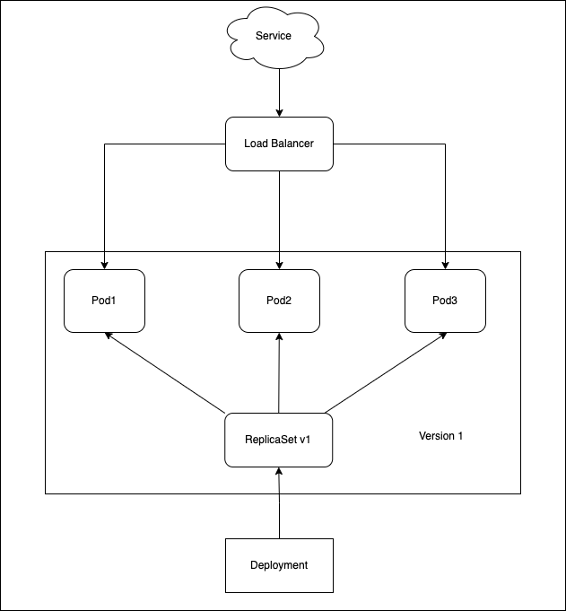
Rolling Update: init state

Slide 14
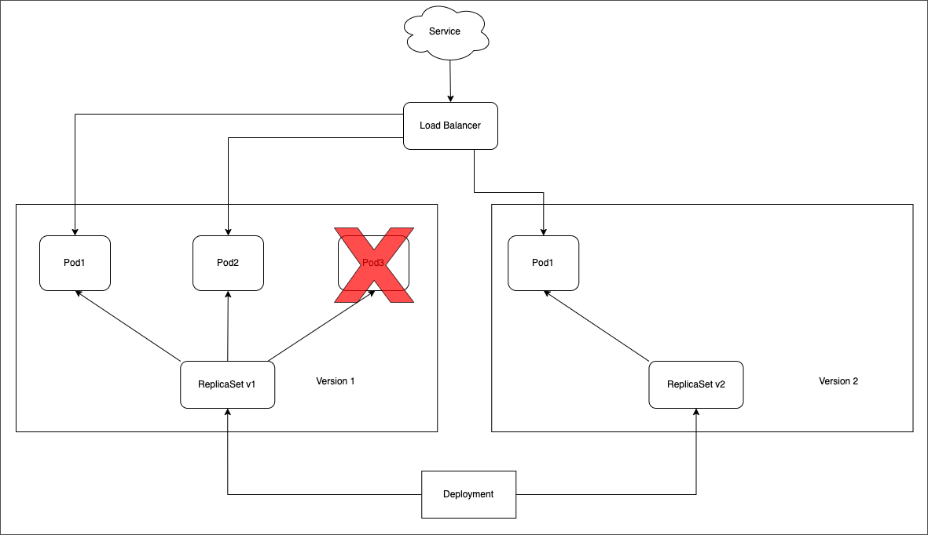
Rolling Update: step 1

Slide 15
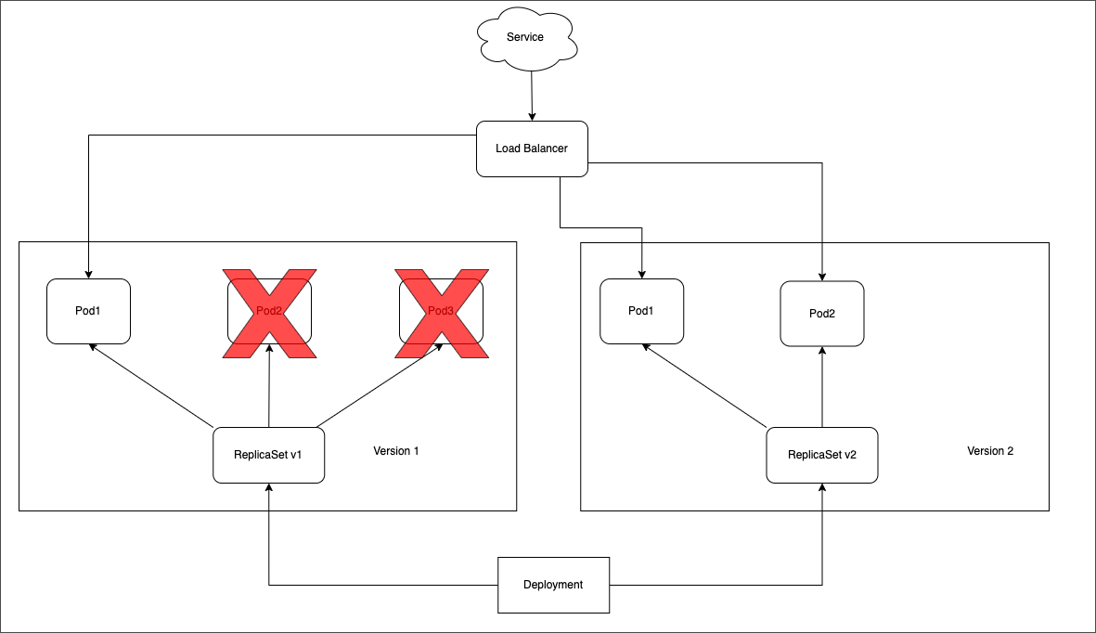
Rolling Update: step 2

Slide 16
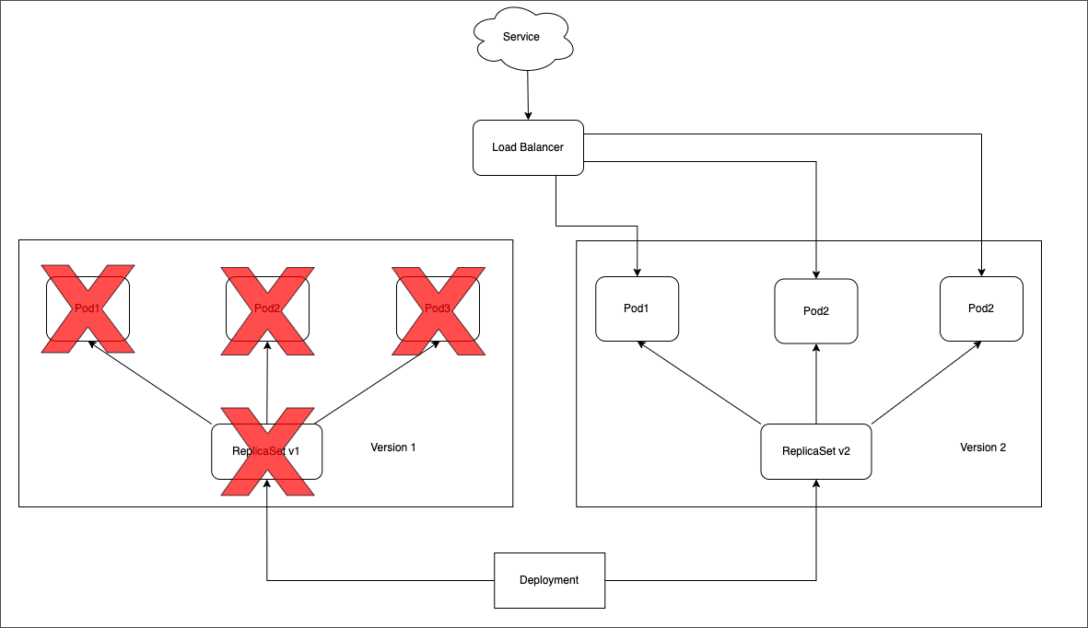
Rolling Update: step 3

Slide 17
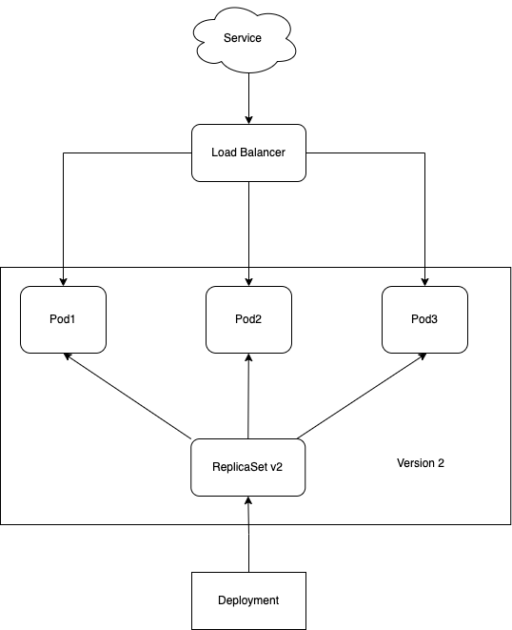
Rolling Update: new state

Slide 18
Rolling Update Demo

Slide 19
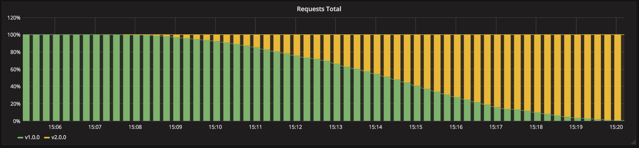
Rolling Update: Requests graph

Slide 20
Rolling Update
Плюсы
Минусы
• легко использовать
• версия медленно релизится по инстансам
• удобно для приложений с отслеживанием состояния, которые могут выполнять текущую перебалансировку данных
• Rollout/rollback может занять некоторое время
• нет контроля над трафиком

Slide 21
Recreate

Slide 22
Recreate: init state

Slide 23
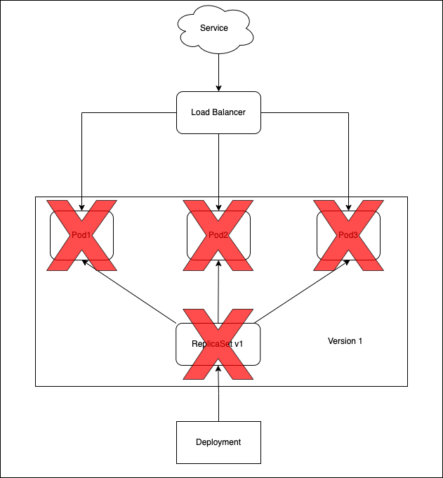
Recreate: step 1

Slide 24
Recreate: new state

Slide 25
Recreate Demo

Slide 26
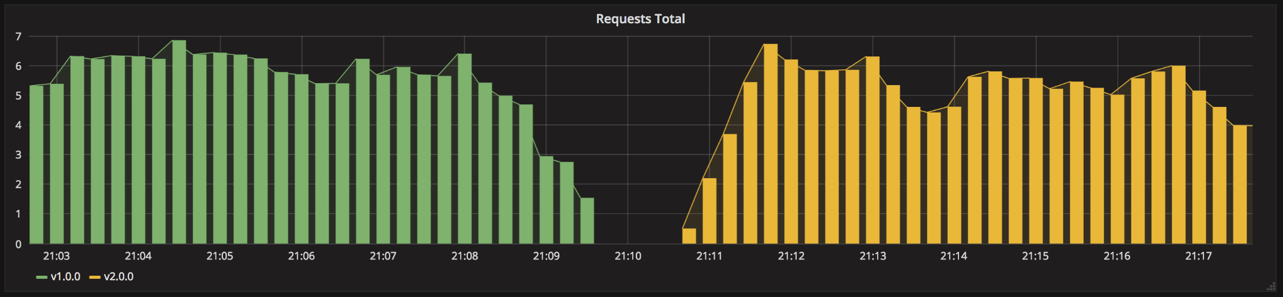
Recreate: Requests graph

Slide 27
Deployment strategy: Recreate
Плюсы:
Минусы:
• легко настроить
• большое влияние на пользователя: время простоя, которое зависит как от продолжительности завершения работы, так и от затраченного времени загрузки приложения

Slide 28
Blue/Green Deployment

Slide 29
Blue/Green Deployment

Slide 30
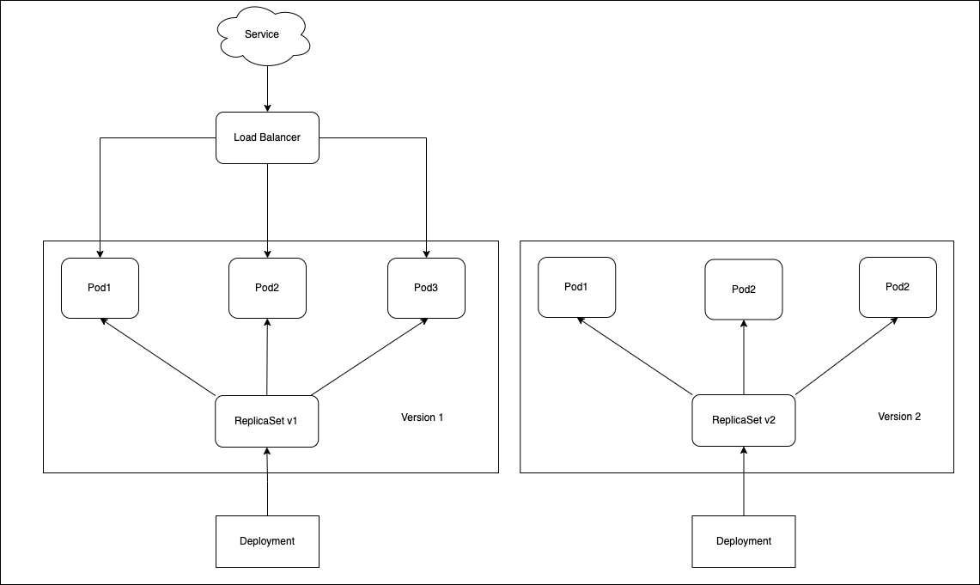
Blue/Green Deployment

Slide 31
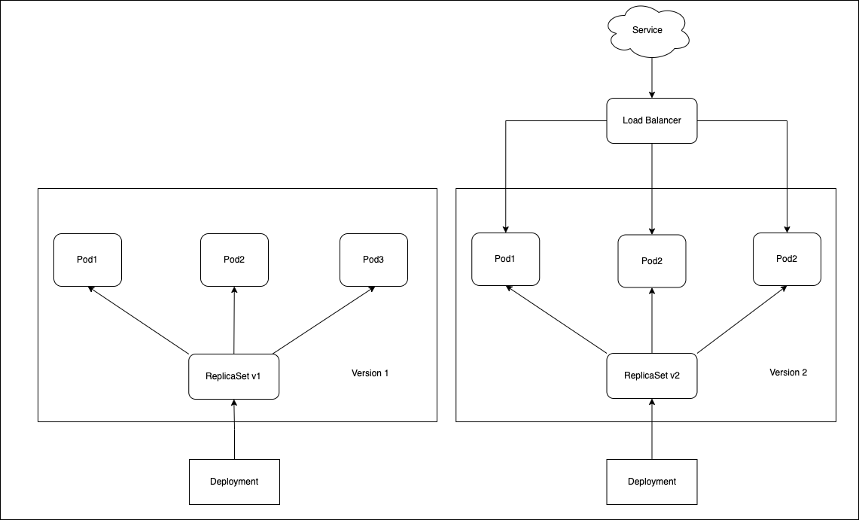
Blue/Green Deployment

Slide 32
Blue/Green Deployment

Slide 33
Blue/Green Demo

Slide 34
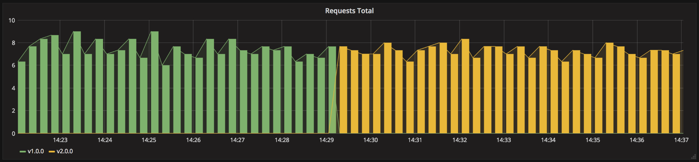
Blue/Green: Requests graph

Slide 35
Blue/Green Deployment
Плюсы
Минусы
• мгновенный rollout/rollback
• хорошо подходит для внешнего интерфейса, который загружает версионные активы с того же сервера
• грязный способ исправить ад зависимостей приложений
• дорого, так как требует вдвое больше ресурсов
• Перед релизом необходимо провести надлежащее тестирование всей платформы.

Slide 36
Rainbow Deployment

Slide 37
Canary Deployment

Slide 38
Canary Deployment

Slide 39
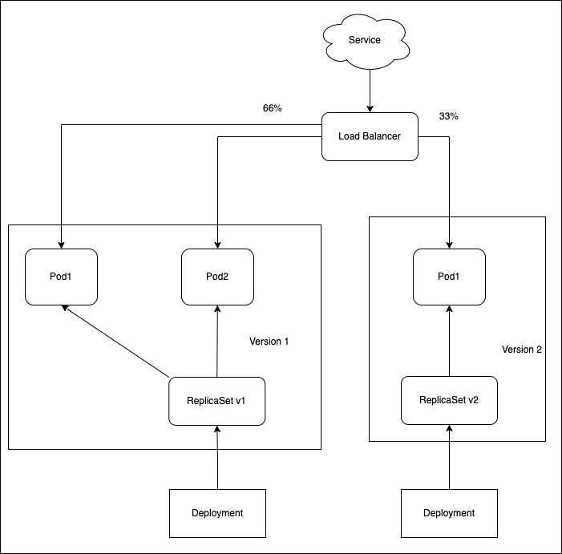
Canary Deployment

Slide 40
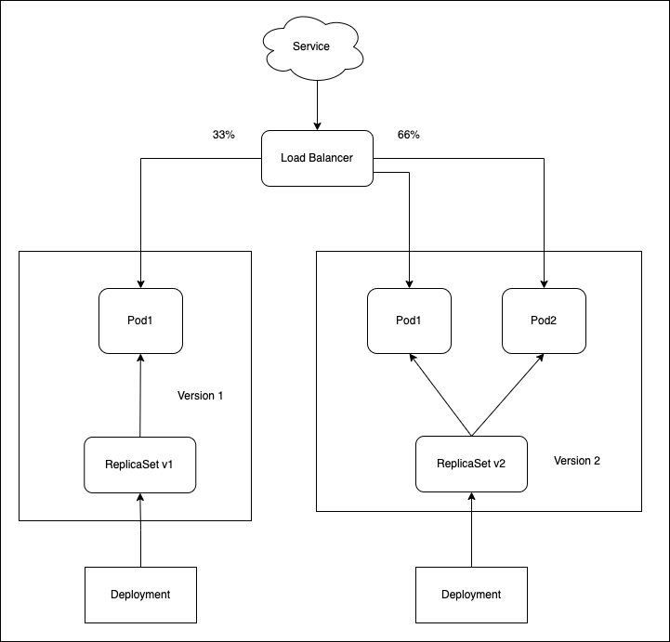
Canary Deployment

Slide 41
Canary Deployment

Slide 42
Canary Demo

Slide 43
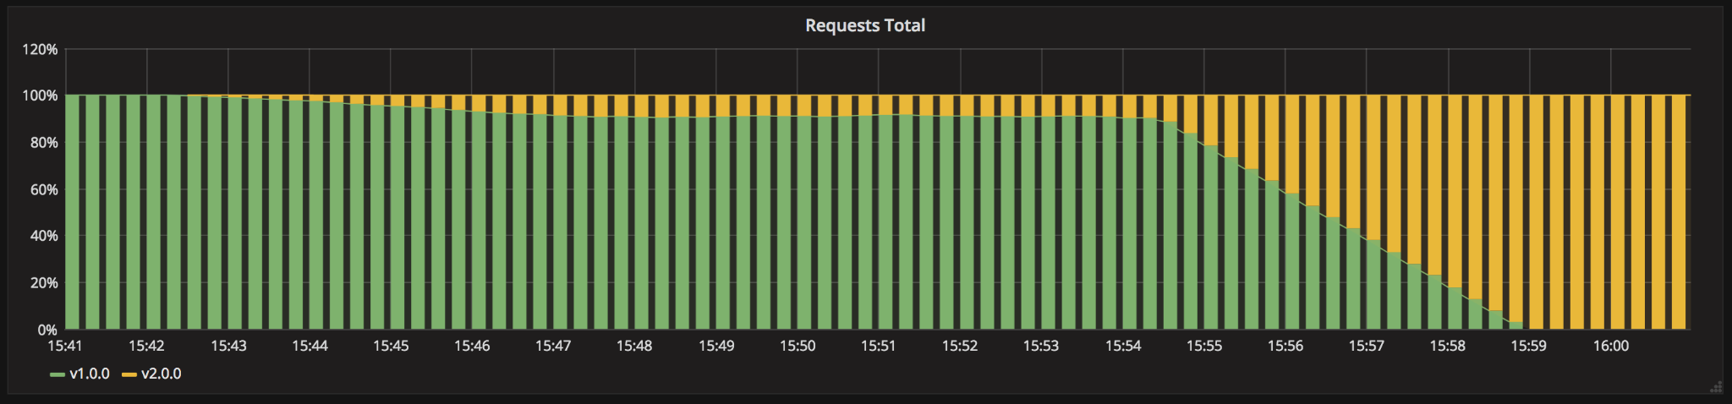
Canary: Requests graph

Slide 44
Canary
Плюсы
Минусы
• релиз происходит для части пользователей
• удобно для контроля частоты ошибок и производительности
• быстрый rollback
• медленный rollout
• могут потребоваться липкие сессии(sticky sessions)
• точное переключение трафика потребует дополнительных инструментов

Slide 45
A/B Testing

Slide 46
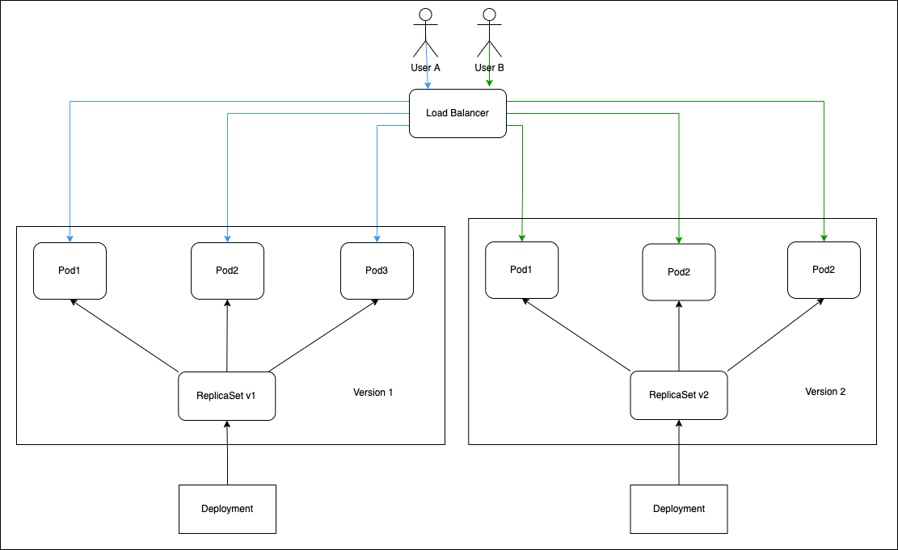
A/B testing

Slide 47
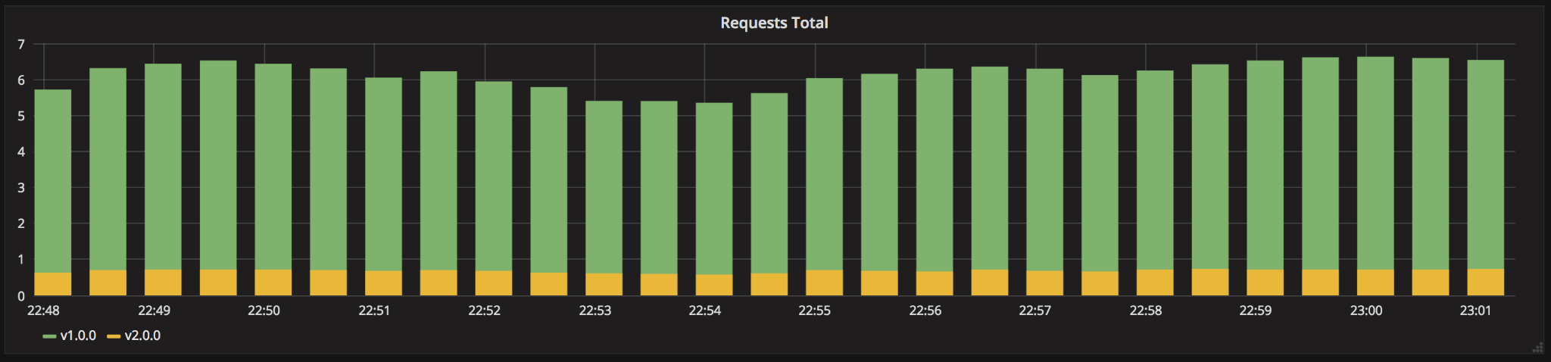
A/B testing: Requests graph

Slide 48
A/B testing
Плюсы
Минусы
• несколько версий работают параллельно
• полный контроль над распределением трафика
• отличный инструмент, который можно использовать в бизнес-целях для повышения конверсии.
• требуется хороший балансировщик нагрузки
• трудно устранить ошибки для определенной сессии, распределенная трассировка становится обязательной

Slide 49
Let’s compare them ;)

Slide 50
Strategy | Zero downtime | Real traffic testing | Targeted users | Cloud cost | Rollback duration | Negative impact on user | Complexity of setup
Rolling Update
Recreate
Blue/Green
Canary
A/B

Slide 51
What is the best strategy?

Slide 52
There's no best strategy.

Slide 53
So how to choose one?

Slide 54
Критерии
Доступность (Availability): Может ли ваше приложение быть недоступно в течение определенного периода времени?
Критичность(Criticity): рискуете ли вы чем-то, если во время деплоя возникает проблема? (например, целостность базы данных)
Критическое изменение(Breaking change): Будете ли вы развертывать новую версию с критическим изменением?
Бюджет(Budget): У вас большой бюджет на инфраструктуру?
Управление трафиком(Traffic management): есть ли у вас что-нибудь, чтобы легко управлять трафиком вашего приложения?

Slide 55
Выводы основанные на опыте:
Recreate: для простых и малоиспользуемых приложений
Rolling update: для «простых обновлений».
Canary: для огромного обновления без нарушения изменений или открытия новой большой функции
Blue/Green: для миграции инфраструктуры или перезаписи приложения без изменения функций.
Rainbow: в случае нарушения изменений с помощью вспомогательной стратегии, чтобы быть уверенным, что количество разных версий не будет расти, и все потребители будут выполнять обновление «быстро»
A/B testing: когда вы хотите протестировать некоторые пользовательские интерфейсы и посмотреть, какой из них наиболее эффективен.

Slide 56


Slide 57
[ Thank You ]

